Slide 2
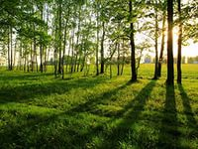

Slide 3
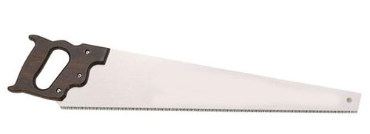

Slide 4
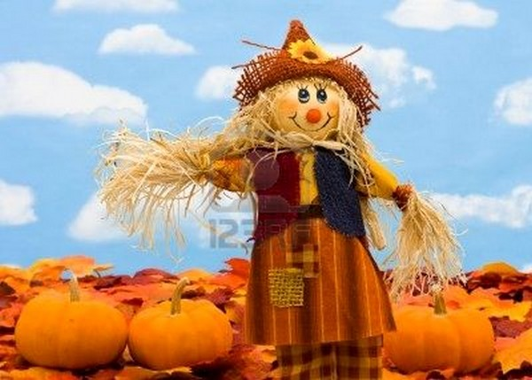

Slide 6
[П]
[П']
?
С.94

Slide 7
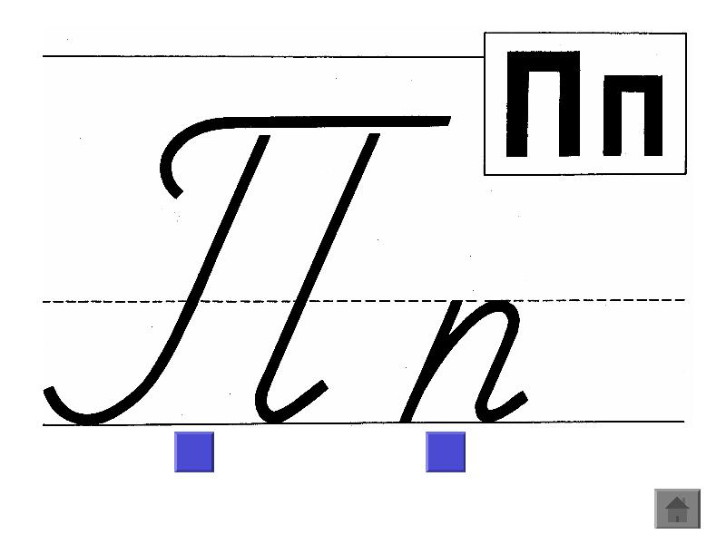

Slide 8
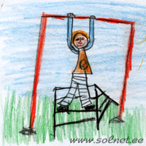
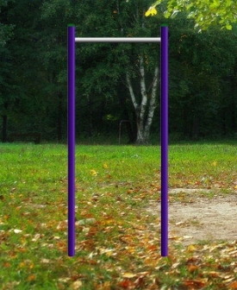
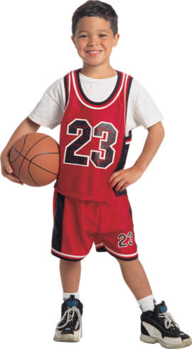
Прямо с нашим домом рядом Буква "Пэ" - большой турник. Я пока с таким снарядом Управляться не привык. Вот немного подрасту - Заберусь на букву ту.

Slide 9
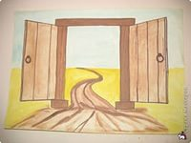

Slide 10
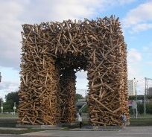
Пермь
«Пермские ворота»
Николая Полисского

Slide 11
БУКВА П
Бойкова О. В., учитель начальных классов МОУ СОШ №1 г. Конаково Тверской обл.

Slide 12
П п
[П]
[П']

Slide 13
Найди в словах букву П
В такую позу, чтоб стать буквой П, Могу улечься на любой тропе. Найди-ка букву П, мой ученик В словах: ПЛАНЕТА, ПАПА, ПЕНЬ, ПАРНИК.

Slide 16
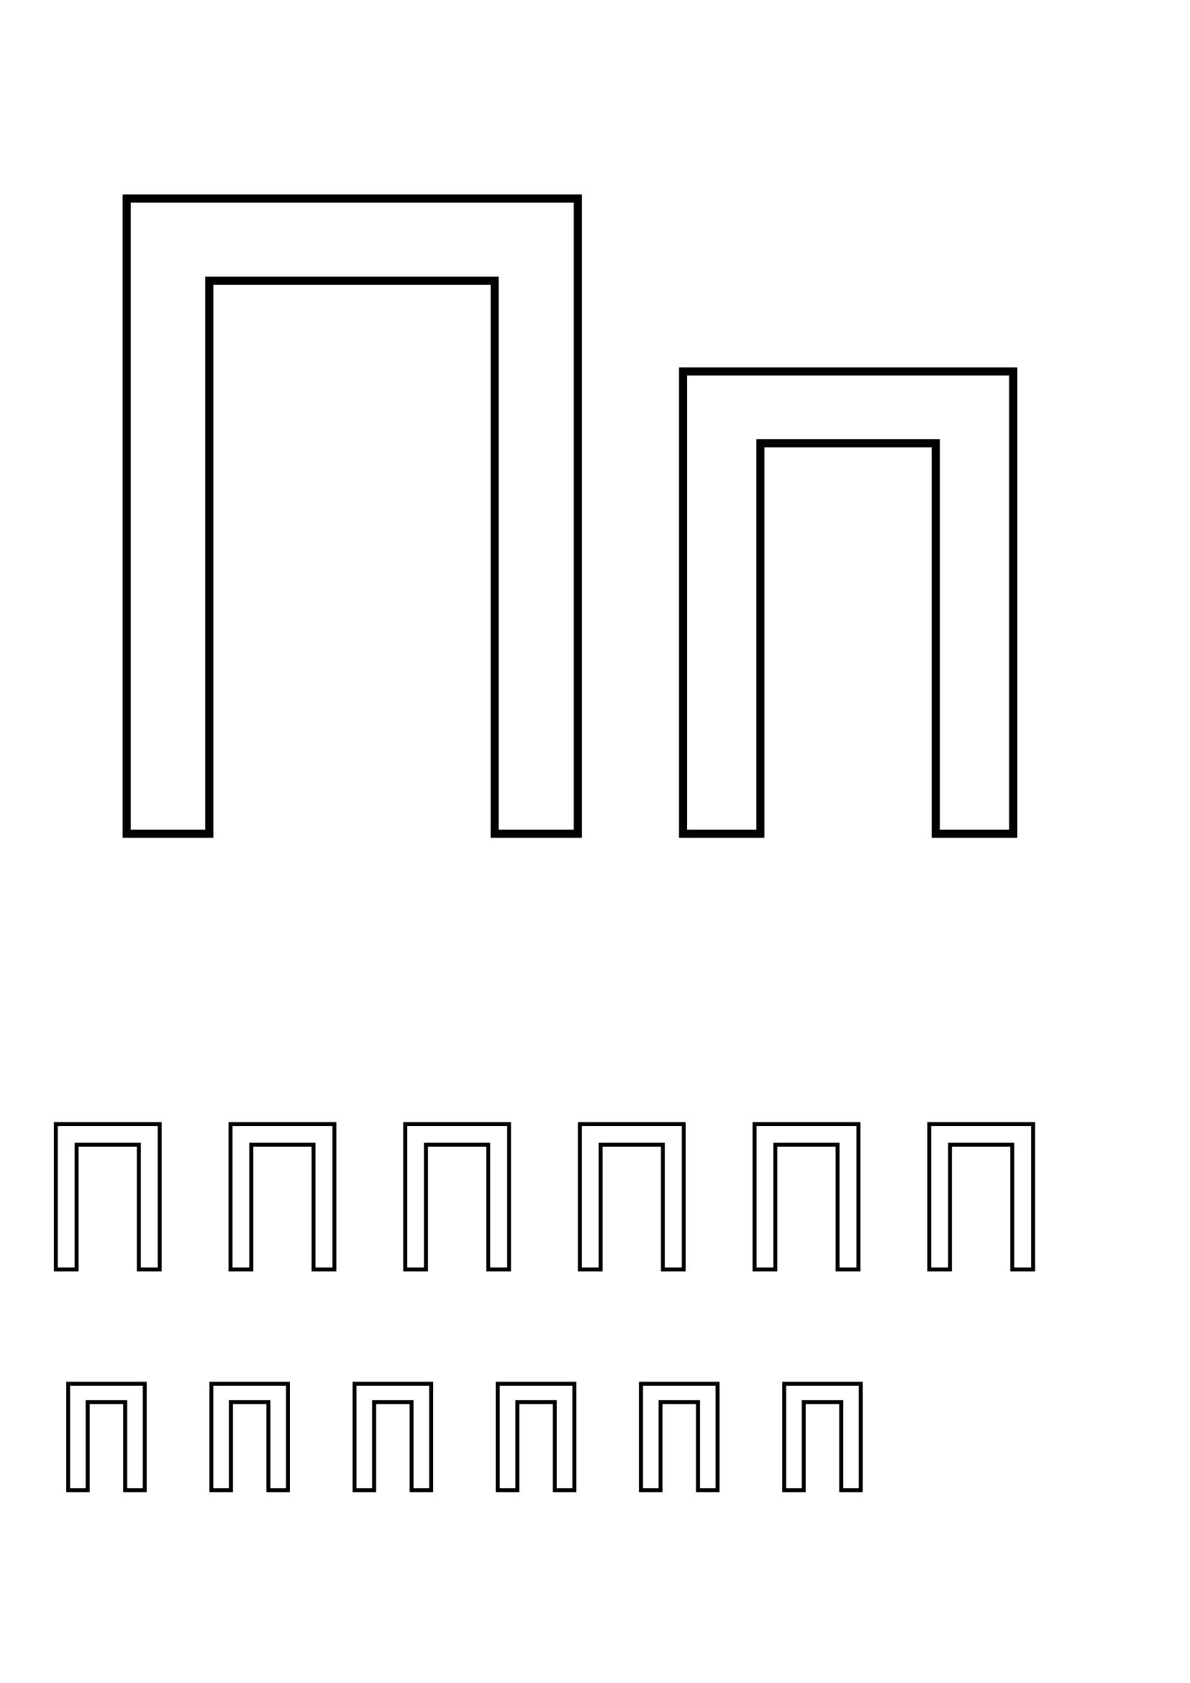
С ПАУКОМ такой был случай: Как-то плёл он сеть паучью. Нет истории смешней - Сам запутался он в ней!
Отрывок из мультфильма
«Паучок Ананси. Три желания»
РАСПЕЧАТАТЬ

